Slide 1
BOARDING PASS
FLIGHT
Predicția întârzierii zborurilor
B345
GATE
D8
SEAT
29E
Duma Amalia Diana

Slide 2
ENTITĂȚI AFECTATE
COMPANIILE AERIENE
PASAGERII
AEROPORTURILE
AUTORITĂȚILE DE CONTROL AL TRAFICULUI AERIAN

Slide 3
MOTIVAȚIE
IMPACT ASUPRA MEDIULUI
IMPACT ECONOMIC
Creșterea consumului de combustibil și a emisilor datorate întârzierilor
Impact asupra pasagerilor, companiilor aeriene și a economiei generale.
SIGURANȚĂ
EFICIENȚA OPERAȚIONALĂ
Congestia în spațiul aerian crește riscul de accidente și incidente.
Prezicerea întârzierilor ajută la gestionarea mai eficientă a resurselor.

Slide 4
STUDIUL LITERATURII
Analiza performanței regresiei logistice într-un mediu distribuit [1]
No. | Mediu | Timp de calcul
 |  | Experiment |  |  |  |  | Media
 |  | 1 | 2 | 3 | 4 | 5
1 | Standalone (3GB RAM) | 169.4 | 166.2 | 169.3 | 161.9 | 167.3 | 166.82
2 | Cluster_1 (2 workers) - @3GB | 151.5 | 152.7 | 153 | 169.2 | 157.8 | 156.84
3 | Cluster_2 (3 workers) - @3GB | 129.9 | 114.8 | 128.6 | 118.2 | 117.1 | 121.72
+ 5.98%
+ 27.03%
Cea mai mare acuratețe obținută: 82.5%

Slide 5
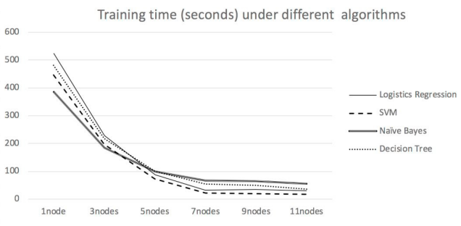
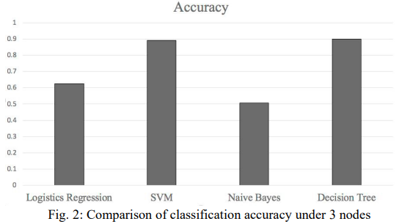
STUDIUL LITERATURII
Analiza performanței a mai multor algoritmi pentru predicția anulării zborului [2]

Slide 6
STUDIUL LITERATURII
Analiza performanței algoritmului SVM distribuit [3]
Volum dataset | Timp de rulare (min.)
 | 1 worker | 2 workers | 3 workers | 4 workers
1 GB | 5.1 | 5.7 | 4.2 | 3.4
1.5 GB | 9.5 | 9.7 | 6.4 | 6.3
2 GB | 16.3 | 13.6 | 11.5 | 10.2
Cea mai mare acuratețe obținută: 93.98%

Slide 7
STUDIUL LITERATURII
Analiza performanței algoritmului „random forest” într-un mediu distribuit [4]
No. | Mediu | Timp de calcul (sec.)
 |  | Experiment |  |  |  |  | Media
 |  | 1 | 2 | 3 | 4 | 5
1 | Standalone (3GB RAM) | 177.5 | 183.3 | 178.5 | 178.3 | 184.5 | 180.4
2 | Cluster_1 (2 workers) - @3GB | 140.1 | 143.2 | 145.5 | 141.4 | 144.3 | 142.9
3 | Cluster_2 (3 workers) - @3GB | 115.9 | 120.6 | 117.2 | 120.9 | 118.3 | 118.6
+ 20.7%
+ 35.8%
Cea mai mare acuratețe obținută: 92.7%

Slide 8
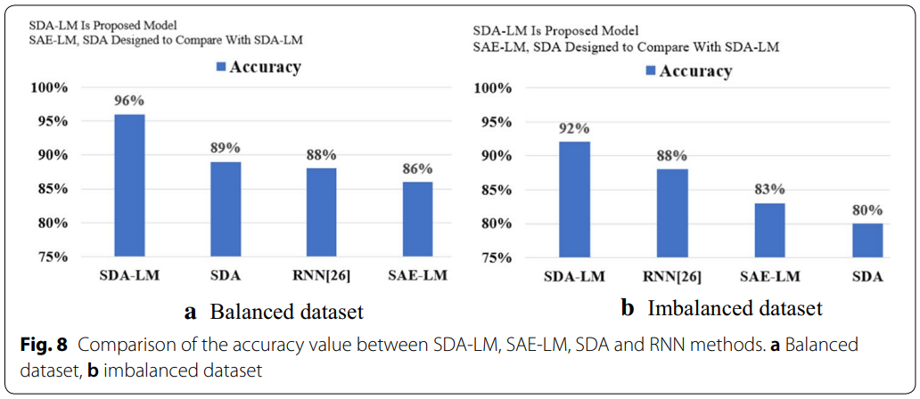
STUDIUL LITERATURII
Analiza performanței unui model bazat pe deep-learning [5]

Slide 9
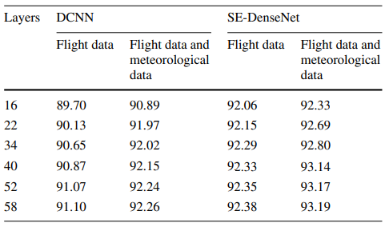
STUDIUL LITERATURII
Analiza performanței unui model bazat pe DCNN [6]

Slide 10
STUDIUL LITERATURII
XGBoost un model pentru predicția întârzierii zborurilor [7]
XGBoost – un algoritm bazat pe arbori de decizie care este implementat folosing un gradient boosting framework
Parametru de performanță | Valoare
Acuratețe | 94.2%
Precizie | 90.4%
Recall | 70.7%
F1 scor | 79.4%
AUC scor | 84.7%

Slide 11
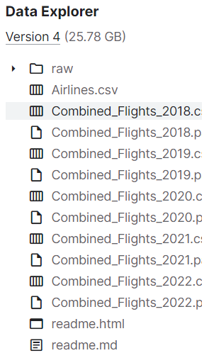
DATASET: Flight Status Prediction
Disponibil pe Kaggle
Conține informații despre zborurile din 2018 până în 2022
~ 2GB date pentru fiecare an
61 coloane care conțin informații despre data zborului, avion & aeroport, timpi de plecare, etc.

Slide 12
METODOLOGIE
PREPROCESAREA DATELOR
Curățare
Alegerea coloanelor de interes
IMPLEMENTAREA ALGORITMILOR
Regresie logistică
SVM
Arbori de decizie
EVALUAREA ȘI COMPARAREA REZULTATELOR

Slide 13
REFERINȚE
Supriyanto, C., Rafrastara, F. A., Astuti, Y. P., & Kencana, L. I. (2021). Clustered Logistic Regression Algorithm for Flight Delay Prediction. International Journal of Computer Science and Information Security (IJCSIS), 19(2).
[1]
[2]
Yanying, Y., Mo, H., & Haifeng, L. (2019). A classification prediction analysis of flight cancellation based on spark. Procedia Computer Science, 162, 480-486.
[3]
Khotimah, H., Al Aluf, B. W., Rifqi, M. A., Hernawan, A., & Nugraha, G. S. (2023). Performance Analysis of the Distributed Support Vector Machine Algorithm Using Spark for Predicting Flight Delays. In E3S Web of Conferences (Vol. 465, p. 02037). EDP Sciences.
[4]
Paramita, C., Supriyanto, C., Syarifuddin, L. A., & Rafrastara, F. A. (2022). The Use of Cluster Computing and Random Forest Algoritm for Flight Delay Prediction. International Journal of Computer Science and Information Security (IJCSIS), 20(2).
[5]
Yazdi, M. F., Kamel, S. R., Chabok, S. J. M., & Kheirabadi, M. (2020). Flight delay prediction based on deep learning and Levenberg-Marquart algorithm. Journal of Big Data, 7(1), 106.
[6]
Qu, J., Zhao, T., Ye, M., Li, J., & Liu, C. (2020). Flight delay prediction using deep convolutional neural network based on fusion of meteorological data. Neural Processing Letters, 52(2), 1461-1484.
[7]
Kalyani, N. L., Jeshmitha, G., Samanvitha, M., Mahesh, J., & Kiranmayee, B. V. (2020, October). Machine learning model-based prediction of flight delay. In 2020 Fourth International Conference on I-SMAC (IoT in Social, Mobile, Analytics and Cloud)(I-SMAC) (pp. 577-581). IEEE.

